Slide 1
pH του στομaχου
ή γαστρικού οξέος

Slide 2
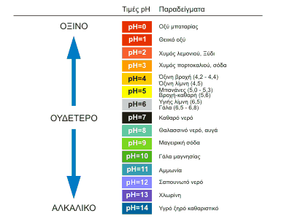
Στομαχικό οξύ είναι ένα βασικό συστατικό του πεπτικού συστήματος . Η οξύτητα του υγρού βοηθά στην πέψη τροφών σωστά, και ένα μη φυσιολογικό ρΗ μπορεί να προκαλέσει σοβαρά πεπτικά προβλήματα και άλλες επιπλοκές .
Η κλίμακα pH μετρά την οξύτητα μιας ουσίας , 1-14 . Ένας pH επτά θεωρείται ουδέτερο . Κάθε αριθμός μικρότερος από ότι είναι όξινο , και οποιοσδήποτε αριθμός υψηλότερη είναι μια βάση .

Slide 3
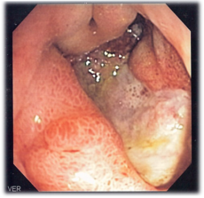
Το pH των οξέων στο στομάχι ή γαστρικού οξέος , είναι συνήθως μεταξύ 1.5 και 3.5 .
Ένα υγιές επίπεδο στομάχι όξινο pH είναι ζωτικής σημασίας για την σωστή πέψη . Το στομάχι είναι ενδεδυμένα για την πρόληψη ζημιών από το όξινο υγρό, αλλά εάν το υγρό του στομάχου είναι πολύ όξινο μπορεί να προκαλέσει έλκη και άλλες συνθήκες. Αν το pH είναι πολύ υψηλό , το υγρό δεν θα είναι σε θέση να αφομοιώσει σωστά τα τρόφιμα.
Γαστροσκόπηση στην οποία φαίνεται έλκος στομάχου

Slide 4
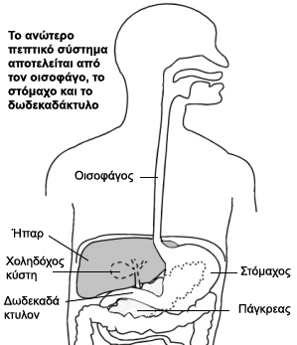
Συμπτώματα του γαστρεντερικού:
Η κυρία λειτουργία του γαστρεντερικού συστήματος είναι η αποτελεσματική διέλευση (κατάποση), πέψη και απορρόφηση της τροφής, καθώς και η αποβολή των άπεπτων ή μη απαραίτητων συστατικώ. Υπάρχουν πολλοί τύποι γαστρεντερικών διαταραχών η συνηθέστερες είναι: η γαστροοισοφαγική παλινδρόμηση, η γαστρίτιδα, το πεπτικό έλκος, η διάρροια, η δυσκοιλιότητα, το ευερέθιστο έντερο και η φλεγμονώδης νόσος του εντέρου (ελκώδης κολίτιδα και νόσος του Crohn). Τα κυριότερα συμπτώματα: αυτών είναι κοιλιακός ή/και θωρακικός πόνος, κοιλιακή διάταση (φούσκωμα), δυσφαγία, ναυτία, εμετός, μετεωρισμός, όξινες ερυγές, εντερορραγία και γαστρορραγία (η αποβολή αίματος από το στόμα με εμετό ή η απώλεια αίματος με τα κόπρανα).

Slide 5
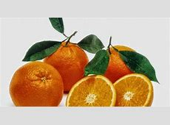
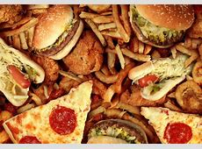
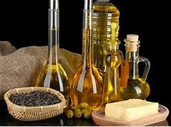
Αντιμετώπιση:
Αποφυγή όξινων τροφών
Οι τροφές έχουν διαφορετικό ph μεταξύ τους, το οποίο κυμαίνεται πολύ, από 2 στο χυμό λεμονιού μέχρι 8 στο αυγό. Οι περισσότερες τροφές έχουν ph το οποίο κυμαίνεται από 5-7. Το ph του χυμού από πορτοκάλι ή γκρέιπ-φρούτ είναι περίπου 3,2-3,6, διαφορετικό δηλαδή από το φυσιολογικό ph του γαστρικού υγρού (1,5-2,0).
Περιορισμός των λιπαρών τροφών
Τα πλούσια σε λιπαρά γεύματα καθυστερούν το άδειασμα της τροφής από το στομάχι προς το έντερο αυξάνοντας τον κίνδυνο για εκδήλωση παλινδρόμησης.

Slide 6
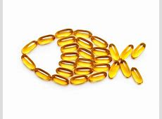
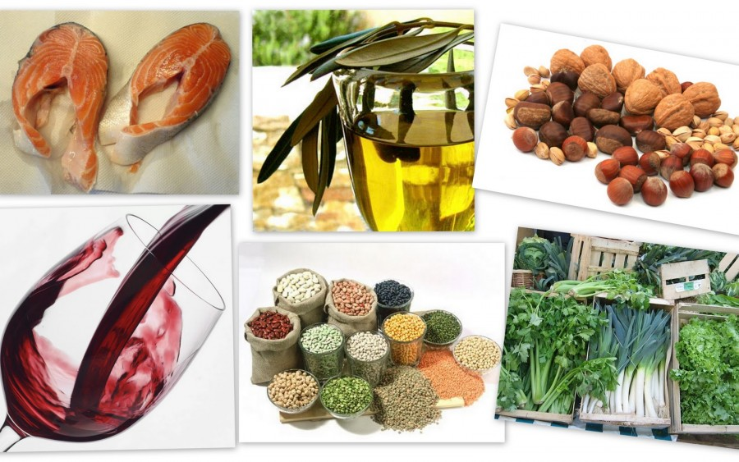
Αυξήστε την κατανάλωση των Ω-3 λιπαρών οξέων
Τα ω-3 λιπαρά οξέα λειτουργούν εναντίον της φλεγμονής, έχουν δηλαδή αντιφλεγμονώδη δράση.
Μειώνουν την παραγωγή ουσιών στον οργανισμό οι οποίες προάγουν τη φλεγμονή και την αυξημένη ευαισθησία στον πόνο.

Slide 7
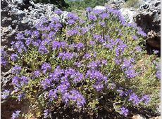
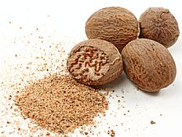
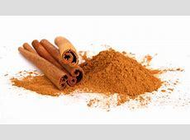
ΠΡΟΣΟΧΗ! Στην επιλογή των καρυκευμάτων και μπαχαρικών
Η κανέλλα, το μοσχοκάρυδο, το θυμάρι και η σκόνη μουστάρδας δεν επηρεάζουν την έκκριση γαστρικού οξέος. Αντίθετα, το καυτερό πιπέρι και η ξερή κόκκινη πιπεριά προκαλούν ερυθρότητα, οίδημα και βλάβη στο βλεννογόνο, επιτείνοντας την δυσφορία.

Slide 8
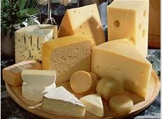
Προβιοτικά
Τα προβιοτικά είναι ζωντανά βακτήρια, συνήθως από τα γένη Bifodobacterium και Λακτοβάκιλλους. Τα βακτήρια αυτά «τρέφονται» με τις φυτικές ίνες που καταλήγουν στο παχύ έντερο από τα τρόφιμα και παράγουν γαλακτικό οξύ. Η πιο σημαντική λειτουργία τους στον ανθρώπινο οργανισμό είναι, όταν καταναλώνονται τακτικά και σε επαρκείς ποσότητες, αλλάζουν τη βακτηριακή ισορροπία στο ανθρώπινο έντερο έχοντας ευεργετικές επιδράσεις στην υγεία.

Slide 9
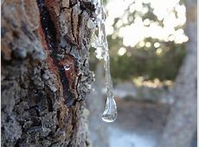
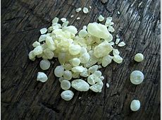
Μαστίχα Χίου
Η μαστίχα Χίου έχει ισχυρή αντιφλεγμονώδη δράση που οφείλεται στο ελεανολικό και ολεανολικό οξύ που περιέχει και δρα επουλωτικά σε φλεγμονές, όπως οισοφαγίτιδες, γαστρίτιδες, δωδεκαδακτυλικό έλκος και κολίτιδες. Λόγω της ευεργετικής της δράσης συστήνεται η καθημερινή μάσηση μαστίχας Χίου στην ανεπεξέργαστη μορφή της (κρύσταλλοι ή «δάκρυα» μαστίχας), αλλά και με τη μορφή σκόνης, τσίχλας ή μαστιχέλαιου στα άτομα που πάσχουν από παθήσεις του γαστρεντερικού.

Slide 10
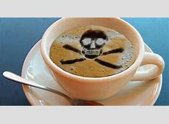
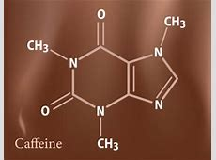
Περιορισμόσ της καφεΐνης
Ο κανονικός καφές, ο ντεκαφεϊνέ και τα ροφήματα που περιέχουν καφεΐνη: όπως το τσάι και τα αναψυκτικά, διεγείρουν την έκκριση υδροχλωρικού οξέος στο στομάχι μειώνοντας το pH του γαστρικού υγρού. Αυτό έχει ως αποτέλεσμα την κακή πέψη των τροφών. Συστήνεται λοιπόν περιορισμένη κατανάλωση τέτοιων ροφημάτων.

Slide 11
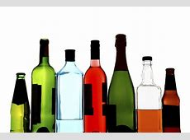
Με μέτρο το αλκοόλ
Μεγάλες ποσότητες αλκοόλ μπορούν να προκαλέσουν βλάβες στο βλεννογόνο του πεπτικού συστήματος, ιδίως τα ποτά με μεγάλη περιεκτικότητα σε αλκοόλη (40 %). Επίσης η μπίρα και το κρασί αυξάνουν σημαντικά την έκκριση γαστρικού οξέος. Βέβαια η αποχή από το αλκοόλ συστήνεται μόνο κατά την έξαρση των συμπτωμάτων. Καλό θα ήταν η πρόσληψη του αλκοόλ να συνοδεύεται πάντα με το γεύμα και να μην ξεπερνά τις 1-2 μερίδες ημερησίως από άτομα που πάσχουν από προβλήματα του γαστρεντερικού.

Slide 12
Κάπνισμα
Το κάπνισμα συμβάλλει στο σχηματισμό έλκους, αυξάνει τη συχνότητα υποτροπής και επιβραδύνει την επούλωση των ελκών, αφού αναστέλλει την δράση των προστατευτικών προσταγλαδίνων. Το έλκος όχι μόνο είναι σημαντικά πιο συχνό στους καπνιστές αλλά και η συχνότητά του αυξάνει ανάλογα με τον αριθμό των τσιγάρων που καπνίζει το άτομο. Επίσης η επούλωση των ελκών γίνεται πολύ πιο δύσκολα στα άτομα που καπνίζουν.

Slide 13
Σωματική δραστηριότητα
Η τακτική σωματική δραστηριότητα βελτιώνει την γενικότερη υγεία του γαστρεντερικού, συμβάλλοντας στην πρόληψη και αντιμετώπιση γαστρεντερικών καταστάσεων και νόσων. Η άσκηση αποτελεί ένα υγιή μέσο εκτόνωσης του stress το οποίο είναι βασικός υπαίτιος για την έξαρση του συνδρόμου ευερέθιστου εντέρου. Έχει δειχθεί ότι η άσκηση παίζει ρόλο στην αντιμετώπιση της δυσκοιλιότητας και βελτιώνει την ποιότητα ζωής των πασχόντων.

Slide 14
Εσπερινό Λύκειο Βεροίας Σχολικό έτος 2017-18
Μαθητές:
Αριστείδης Κάστρης
Δημήτρης Ιωσηφίδης
Ιφιγένεια Τσικανοπούλου
Κατερίνα Κάτσιου
Κοσμάς Ρουζίντσης
Καθηγητής:
κ.Βασίλης Δαβόρας

